Slide 1

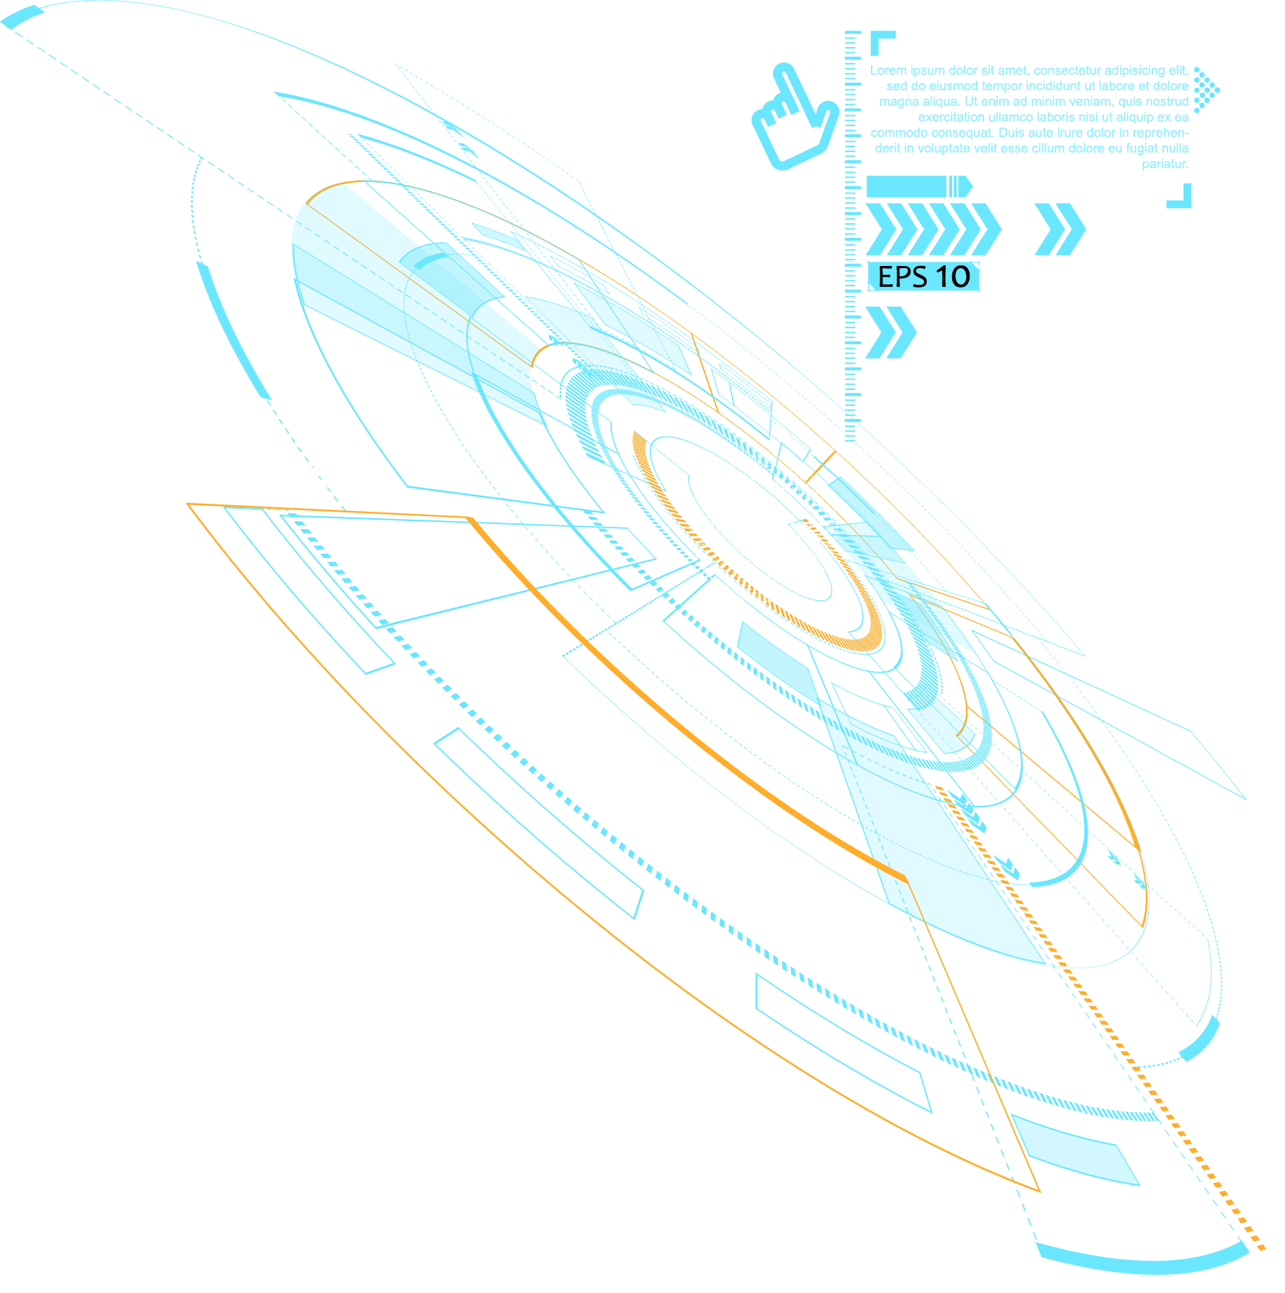
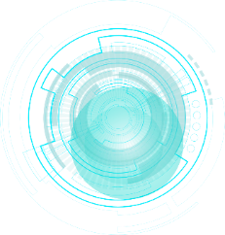
地理信息技术
在防灾减灾中的应用
必修一第六章第四节

Slide 2

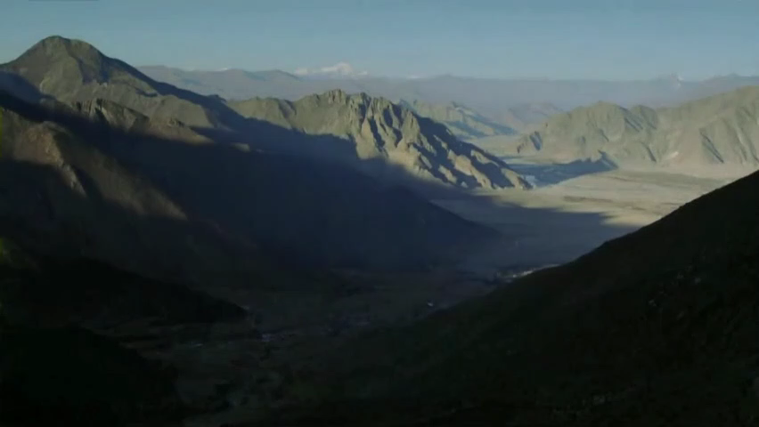
北斗卫星

Slide 3
Part 01
遥感技术
Part 02
全球卫星导航系统
Part 03
地理信息系统

Slide 4
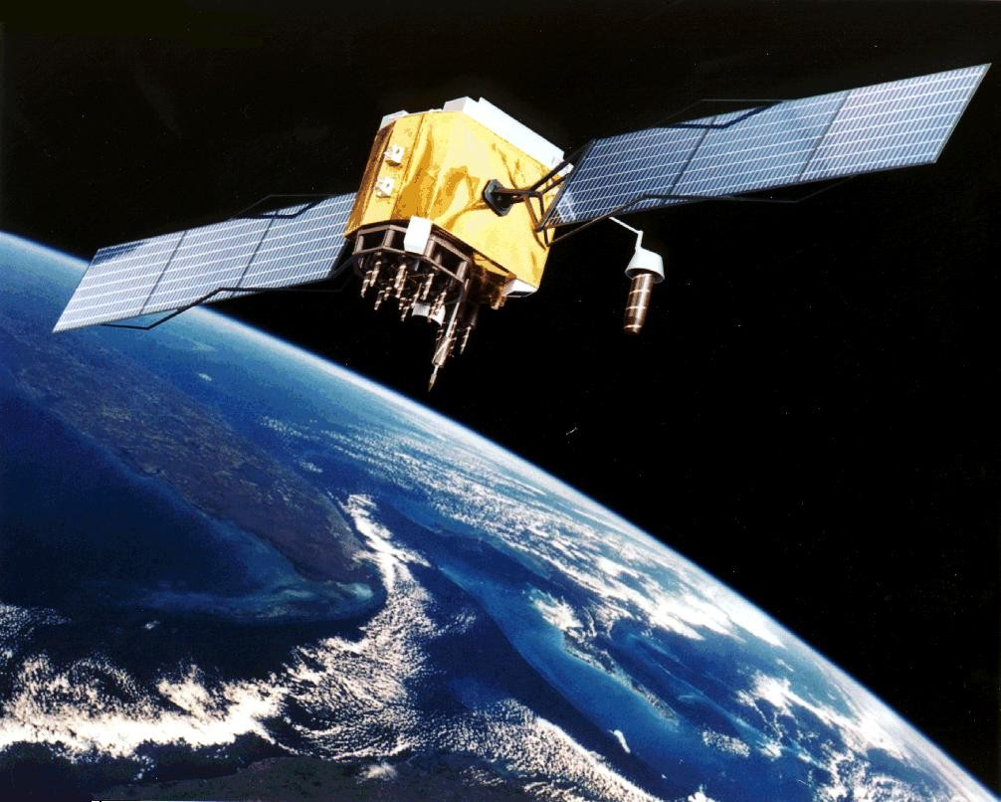
概念及技术系统
遥感（Remote Sensing，简称RS）就是“遥远的感知”，遥感技术是利用装在航空器（如飞机、高空气球）或航天器（如人造卫星）的光学或电子设备，远距离获取目标物的电磁波信息，并根据电磁波的特征进行分析和应用的技术。

Slide 5
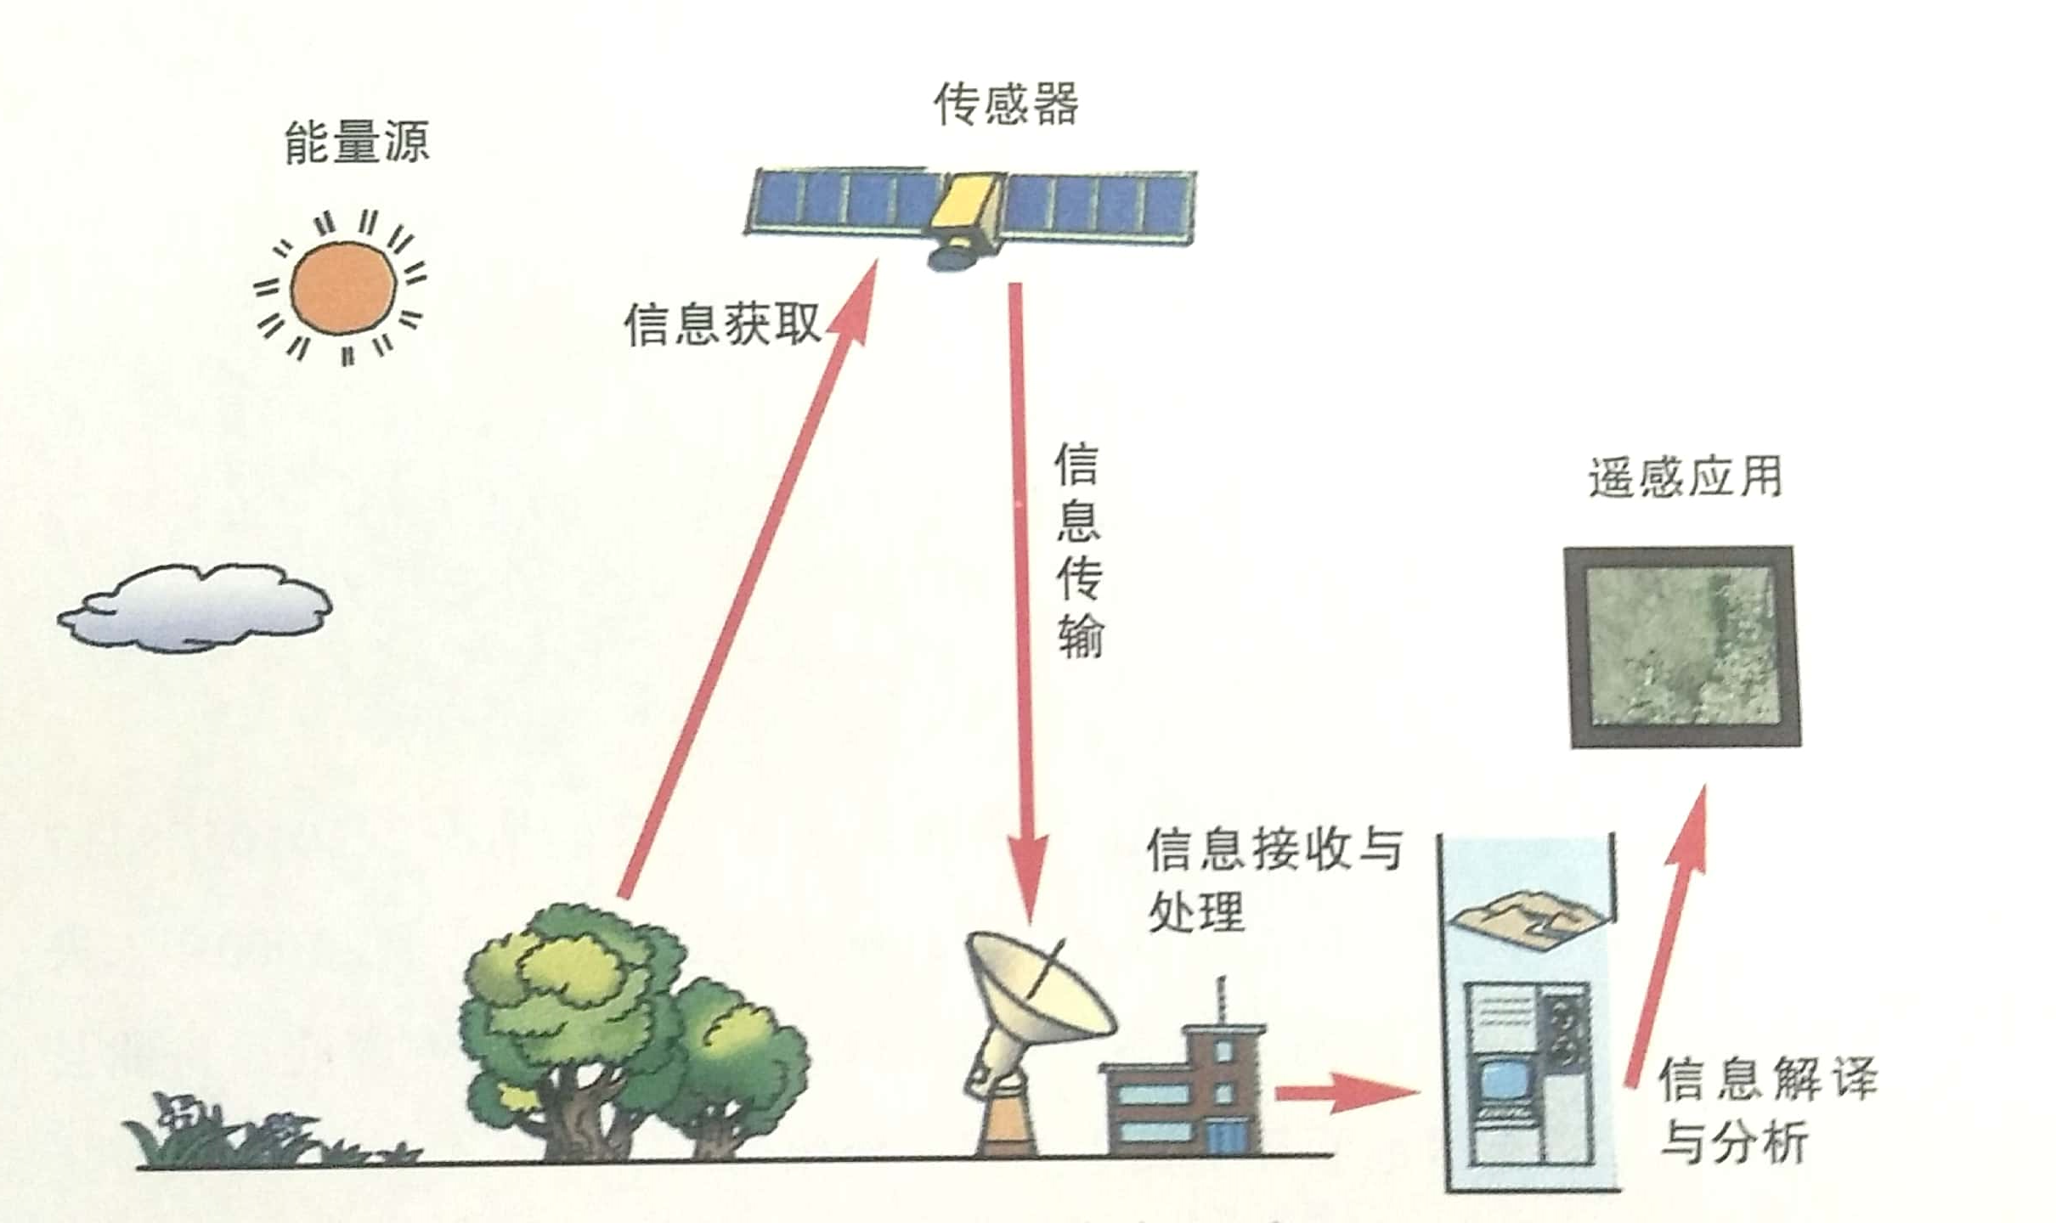
地物在不断地吸收、发射（辐射）和反射电磁波，并且不同物体的电磁波特性不同。
遥感就是根据这个原理，利用一定的技术设备和装置，来探测地表物体对电磁波的反射和地物发射的电磁波，从而提取这些物体的信息，完成远距离识别物体。

Slide 6
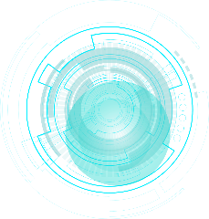
1
2
3
4
5
传感器获取电磁波，并以影像胶片或数据磁带记录下来
地面站对信息进行处理、判读、校正、分析
地物反射或辐射电磁波
传感器传输信息
制作专题地图，供用户应用

Slide 7
1
2
3
自然灾害防御与监测
资源普查
环境监测

Slide 8
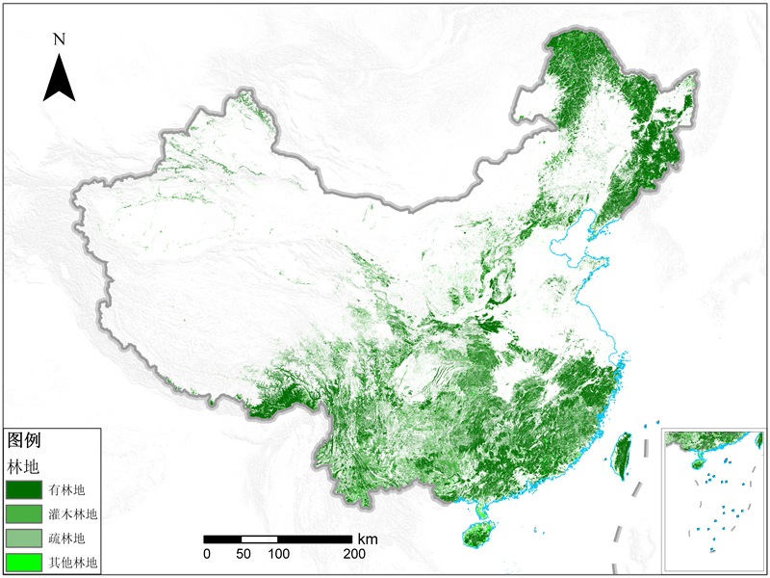
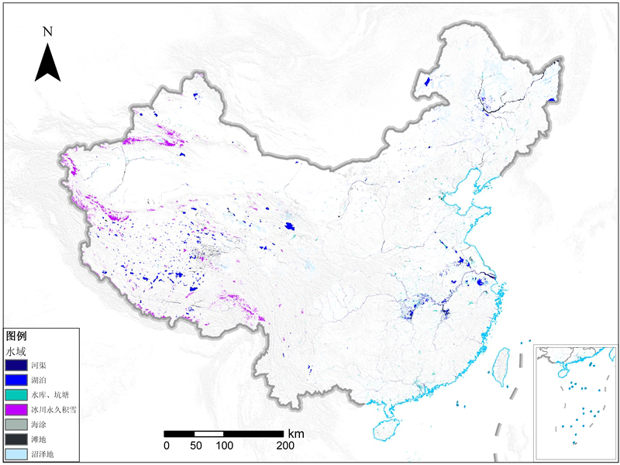
利用遥感可以进行矿产开采监测，土地资源、陆地水资源、海洋资源调查、植被资源等方面调查。
全国森林资源普查
全国水域空间分布普查

Slide 9
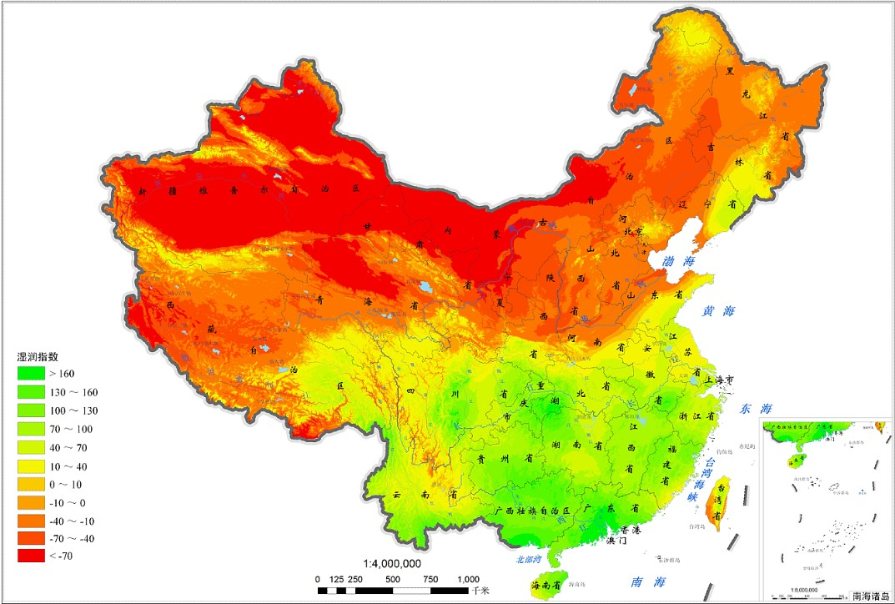
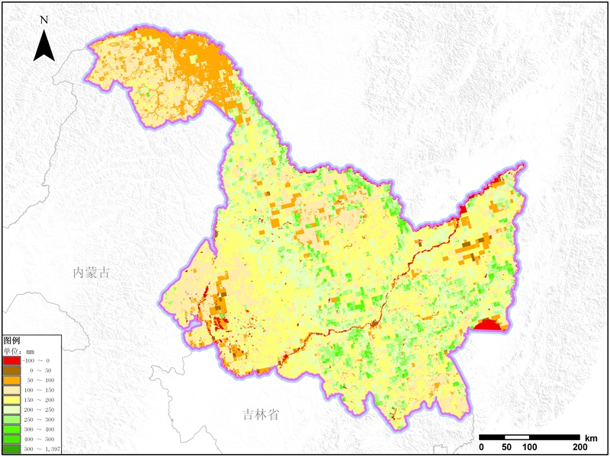
利用遥感可以进行荒漠化、环境污染、海洋生态、全球气候变化、植被变化等方面监测
全国湿润指数数据
黑龙江蒸发与蒸腾数据

Slide 10
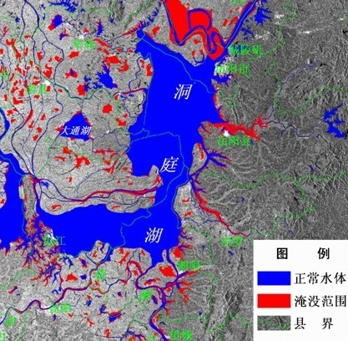
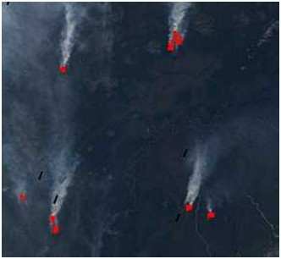
利用遥感可以进行森林病虫害监测、森林火灾与煤矿火点监测、大气监测与天气预报（包括台风监测预报）、旱涝灾害监测、海洋赤潮灾害监测等方面监测。
洪涝检测
森林火灾检测

Slide 11
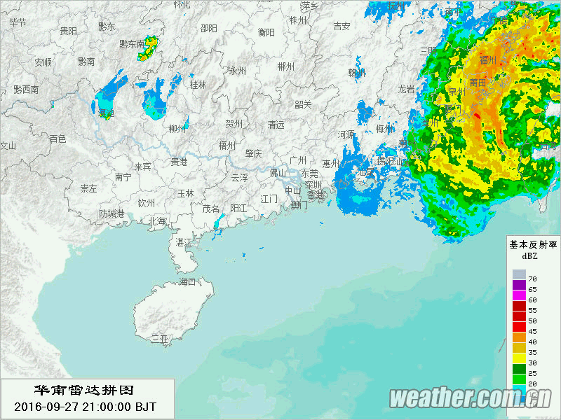
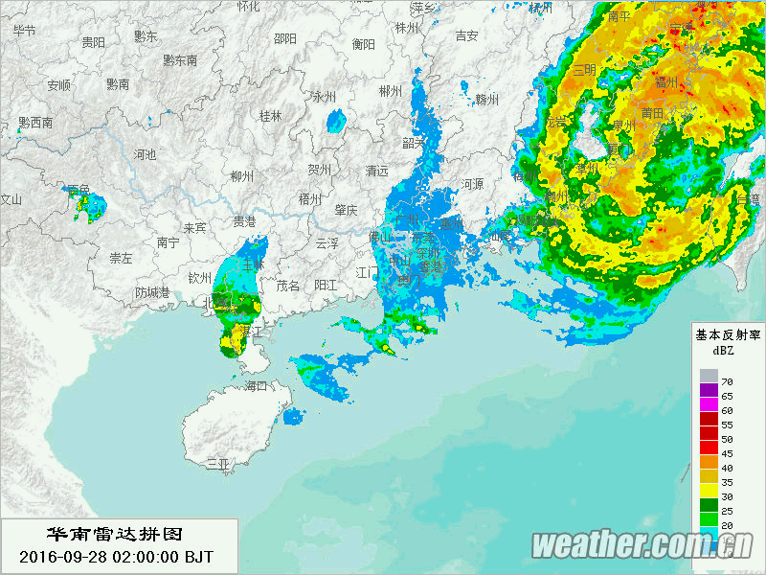
通过不同时间的遥感影像图就可以判断灾害的发展方向，实现动态监测，这样就可以进行预报、预警。
不同时段台风的实时遥感检测图

Slide 12
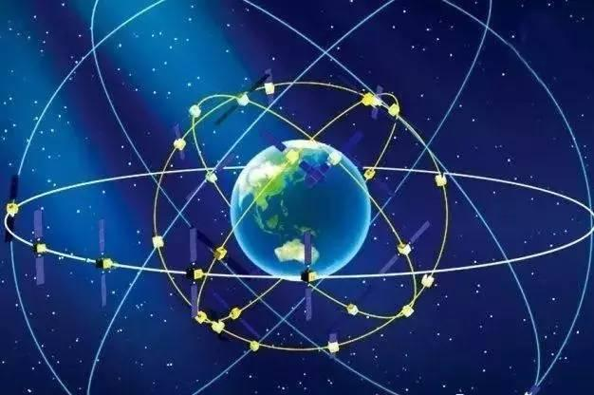
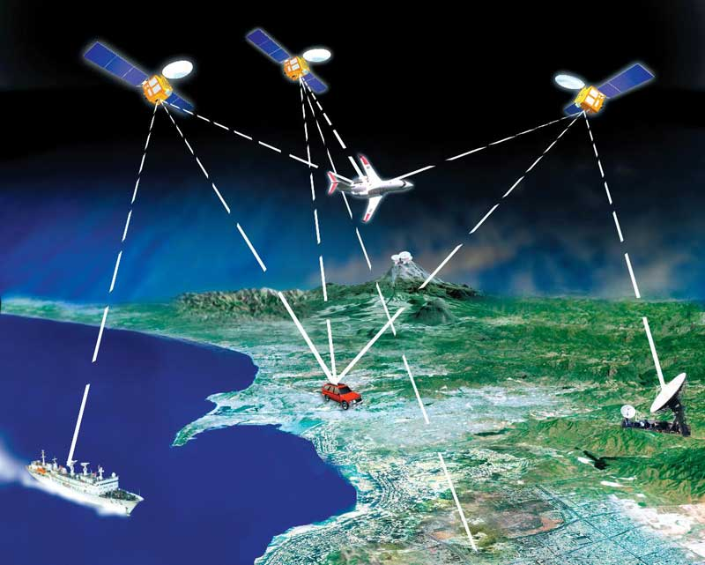
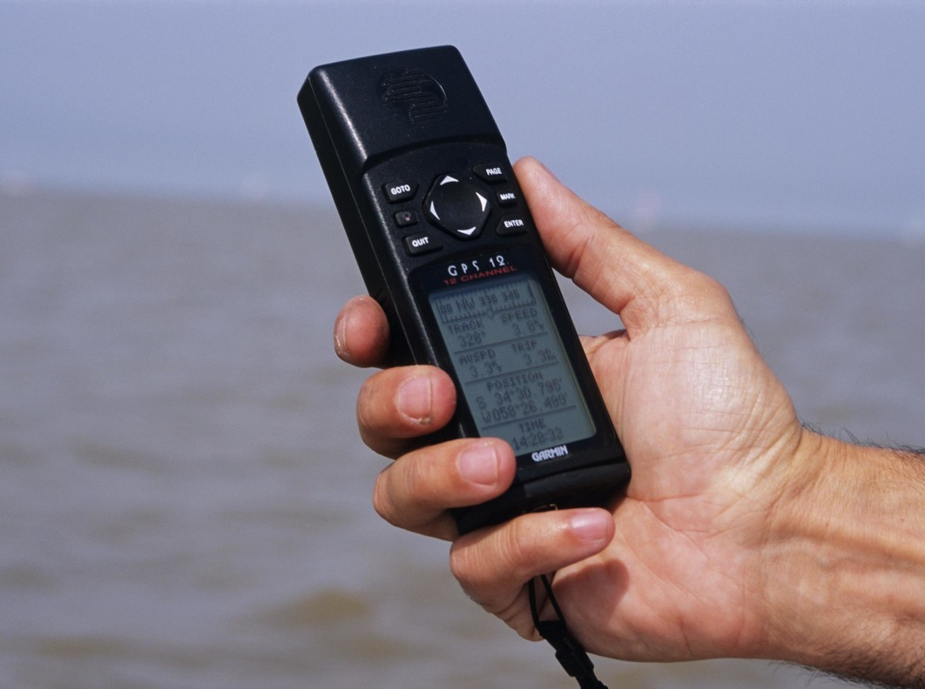
卫星星座
地面监控系统
信号接收系统

Slide 13
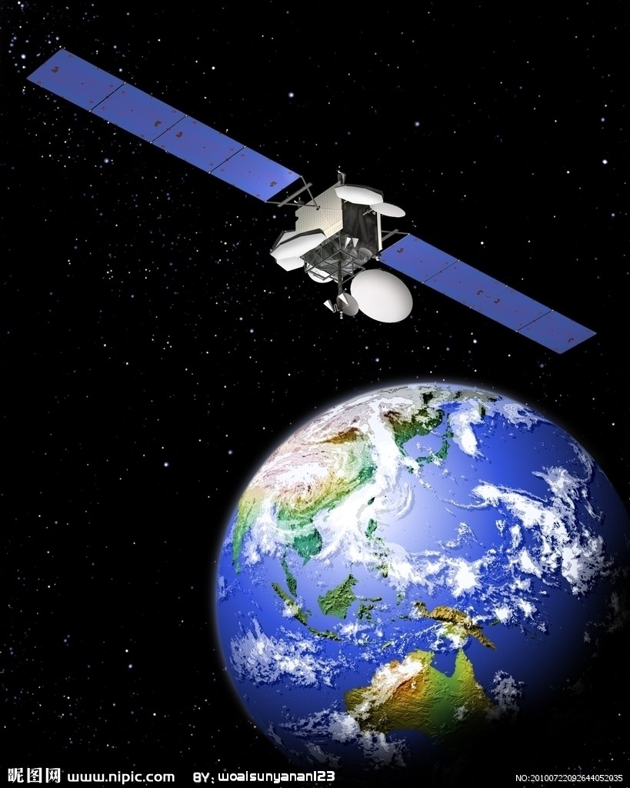
可以快速精确地确定地面某点的三维坐标（经度、纬度、高程），速度和时间。
作用
应用广泛多功能
全天候，不受天气影响
特点
连续性和实用性
全球覆盖
三维定速定时高精度

Slide 14
俄罗斯的全球卫星导航系统
全球四大卫星导航系统
欧洲伽利略卫星导航系统
美国的全球定位系统
我国的北斗卫星导航系统

Slide 15
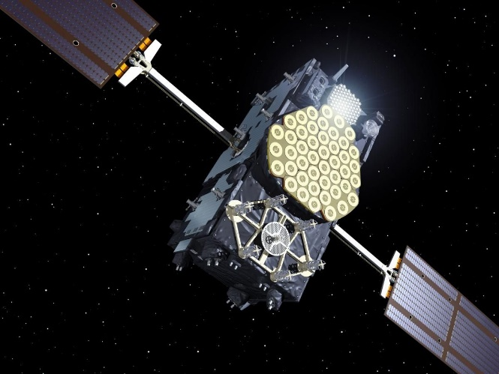
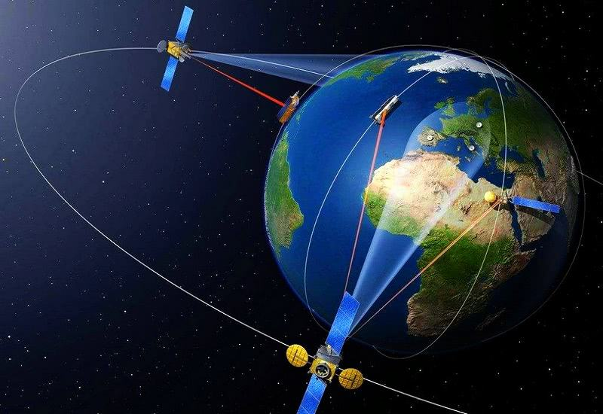
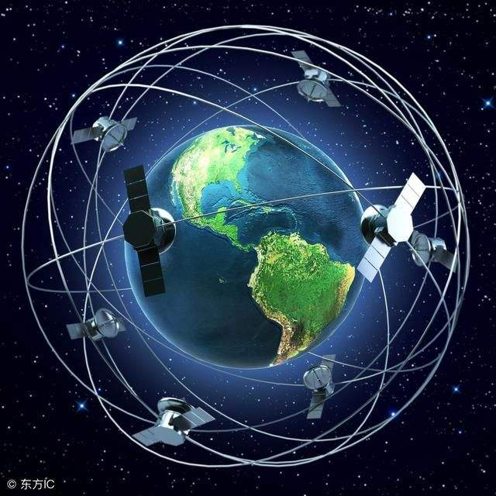
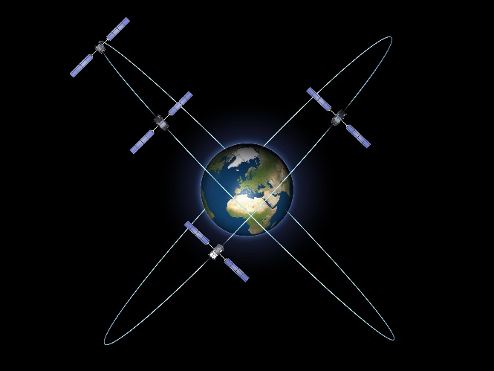
我国的北斗卫星导航系统由35颗轨道卫星组成卫星星座，集卫星定位、短信报文、精密授时于一体，能够高效、快捷地实现信息传递。

Slide 16

对地理数据进行输入、处理、存储、管理、分析、输出等的计算机信息系统。
概念
数据存储与管理
数据输入与处理
空间查询与分析
制图与产品输出

Slide 17
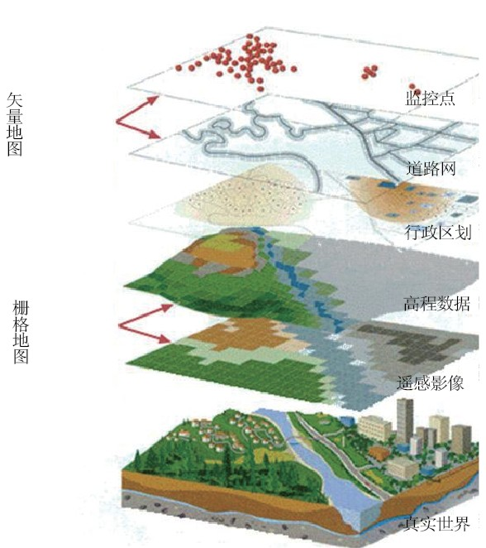
分析功能
数据存储采用“分层”技术,即将地图中的不同地理要素，存储在不同的“图层”中。将不同的“图层”要素进行重叠，就形成了不同主题的地图。

Slide 18
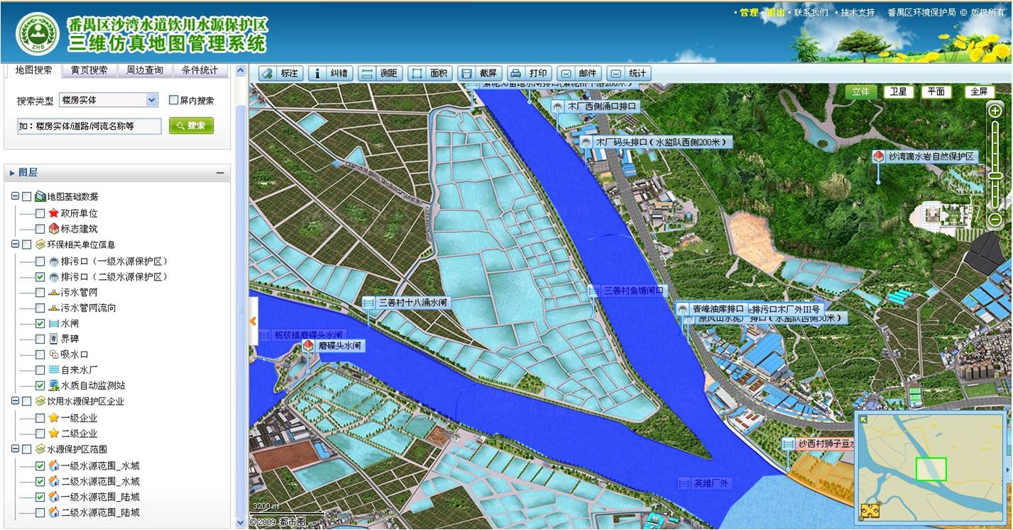
防灾减灾中的应用
地理信息系统利用遥感技术、全球卫星导航系统等提供的地理数据，进行自然灾害动态监测、预报预警、快速确定受灾范围及受灾情况，为制定减灾预案、评估灾害损失和指导灾后恢复重建等提供依据。

Slide 19
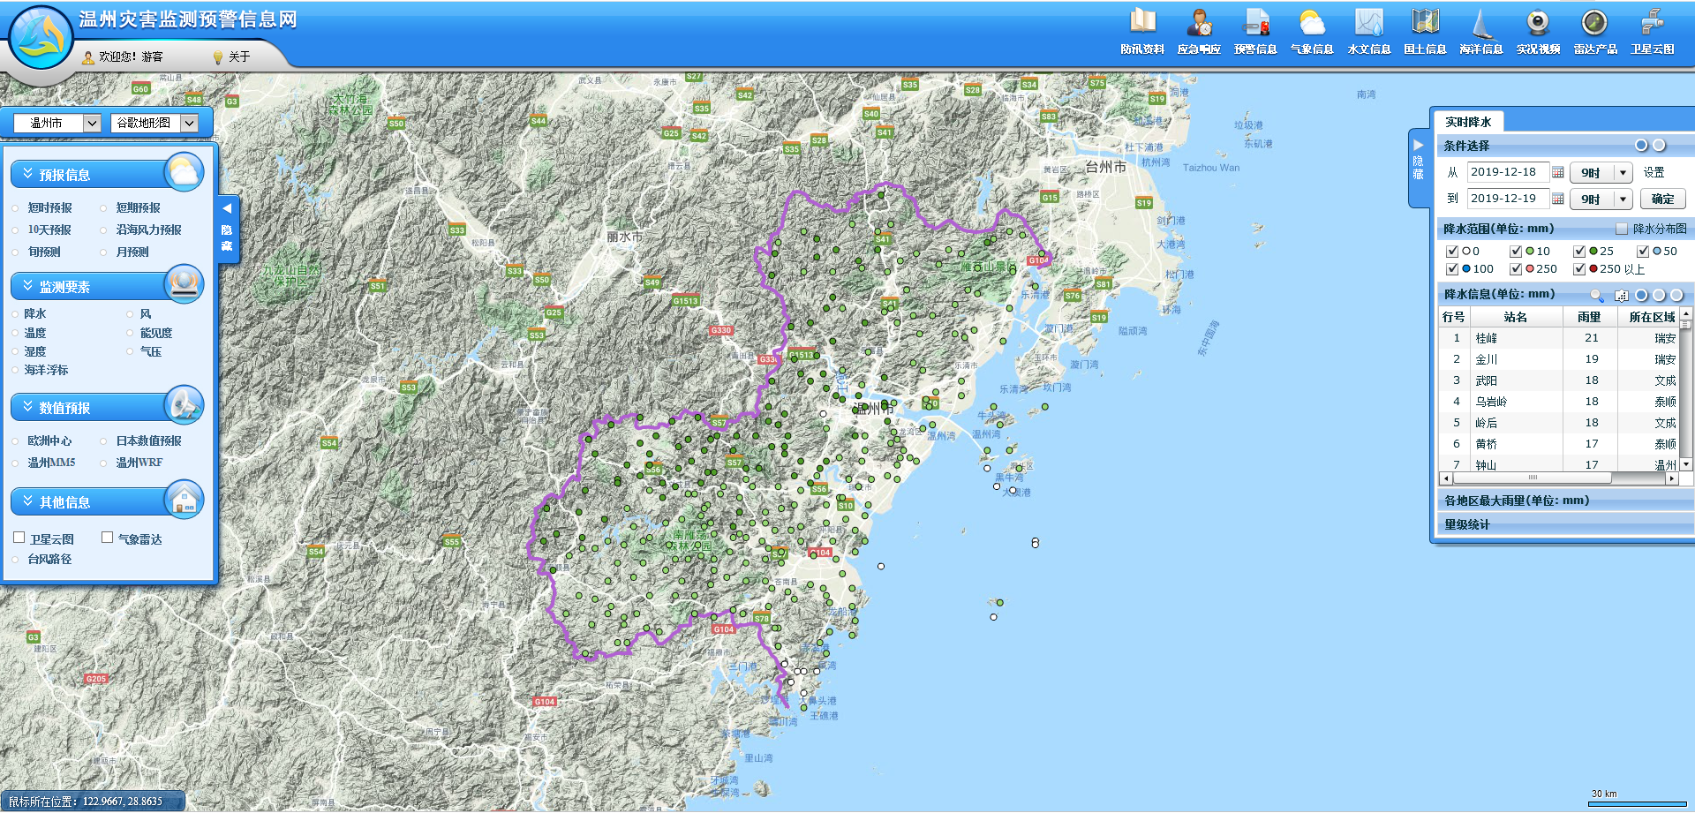
案例分析：温州灾害预警信息系统
图中点状符号表示雨量站。雨量站的颜色不同，表示查询时段（2019年12月18日9时—12月19日9时）的降水量不同。

Slide 20
地理信息技术间的区别和联系
点、想、看三字区分
2、想与看区分遥感和地理信息系统：地理信息系统主要功能是进行空间数据的分析和处理，类似于想；遥感主要功能是收集信息，类似于看。
1、点与面区分全球卫星导航系统：全球卫星导航系统主要功能是定位和导航，工作对象为一个点或多个点，明显区别与遥感和地理信息系统的工作对象—面。
获取信息
遥感
处理信息
地理信息系统
全球卫星导航系统
定位、导航

Slide 21
地理信息技术间的区别和联系
全球卫星导航系统
定位数据
定位导航
定位依据
信息采集
影像数据
地理信息系统
遥感
分析工具

Slide 22

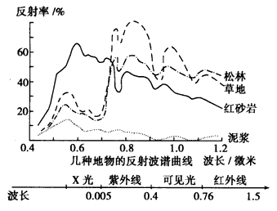
一种物质所产生的自身辐射或对外来辐射所产生的反射和透射，形成了该物质的一种特殊标志——波谱特征。下图显示了松林、草地、红砂岩和泥浆的反射波谱曲线，读图回答：
1．红砂岩具有高反射率的波段是
A．红外线
B．X光
C．可见光
D．紫外线
C

